Slide 1
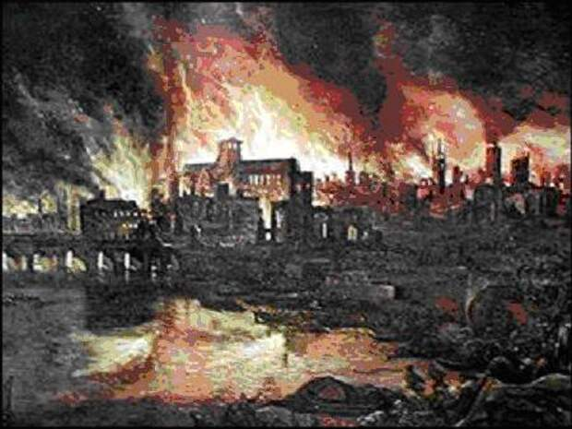
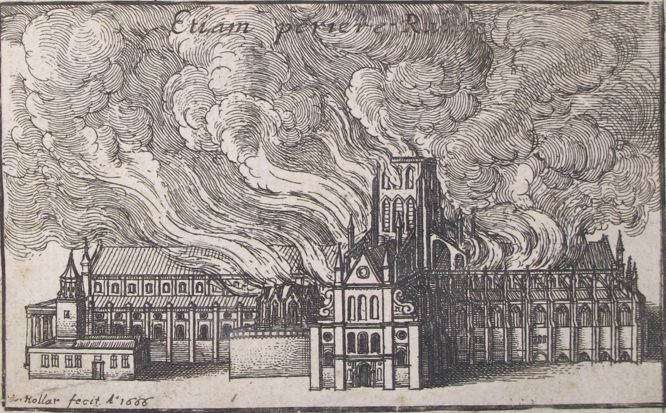
ИНДИВИДУАЛЬНЫЙ ПРОЕКТ НА ТЕМУ: «ЛОНДОН ДО И ПОСЛЕ НЕПОПРАВИМОЙ ТРАГЕДИИ» ИНДИВИДУАЛЬНЫЙ ПРОЕКТ НА ТЕМУ: «ЛОНДОН ДО И ПОСЛЕ НЕПОПРАВИМОЙ ТРАГЕДИИ»
ИНДИВИДУАЛЬНЫЙ ПРОЕКТ НА ТЕМУ: «ЛОНДОН ДО И ПОСЛЕ НЕПОПРАВИМОЙ ТРАГЕДИИ»
Выполнила:
ученица 8 класса «В»
Блинкова Анна Андреевна
Научный руководитель:
Капранова Екатерина Сергеевна,
учитель английского языка

Slide 2
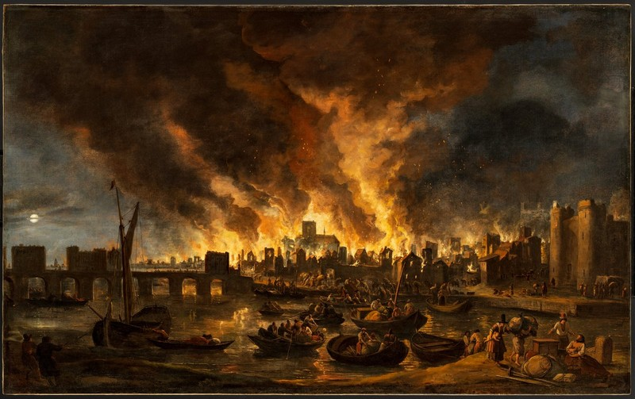
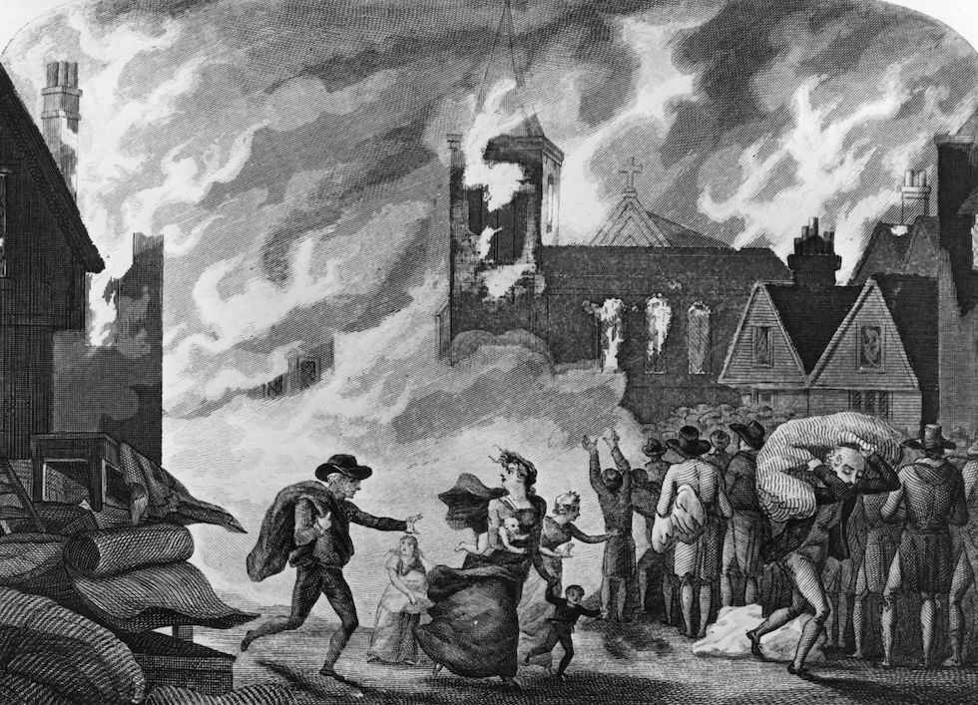
Цель проекта: Показать, каким был Лондон до и после Великого Пожара.
Задачи проекта:
Собрать и изучить информацию о развитии Лондона;
Показать влияние Великого Пожара на вид исторической части Лондона;
Представить восстановление Лондона, который сохранился до современных дней.
Актуальность проекта: Отражение последствий Трагедии на современном Лондоне.
Новизна проекта: Рассмотрение причин и предпосылок возникновения Пожара в Лондоне.
Объект проекта: столица Великобритании.
Предмет исследования проекта: Великий пожар и причины его возникновения.
Гипотеза проекта: Предполагаю, что Великий Пожар полностью изменил архитектуру Лондона и стал одной из главных причин его превращения в современный, культурный, образовательный центр.
Теоретическая значимость проекта: В наши дни Лондон - это процветающий мегаполис с большим количеством достопримечательностей, с красивыми парками, с множеством ресторанов и кафе, исторической архитектуры. Но не все знают, что Лондон не всегда был таким - это старый город, в котором произошло много разных событий, повлиявших на его развитие. Одно из таких событий - это Великий пожар, который полностью изменил Лондон.

Slide 3
Причины пожара:
Вдоль всех пристаней, шаткие деревянные многоквартирные дома и лачуги бедняков из гудроновой бумаги были зажаты среди «старых бумажных построек и самого горючего материала из смолы, конопли и льна, которые лежали поблизости». Лондон тоже был полон черного пороха, особенно вдоль реки. Много мешков с порохом остались в домах частных лиц со времен гражданской войны в Англии. В лондонском Тауэре хранилось от пяти до шестисот тонн пороха.
Многие приписывают Великому лондонскому пожару мистическое значение, что не удивительно — ведь в XVII столетии во всех стихийных бедствиях винили дьявола. Тем более за год до этого буйствовала эпидемия бубонной чумы, которая выкосила четверть населения страны. Однако свидетельства очевидцев помогают найти логичное объяснение произошедшему. Оно больше связано с людской халатностью, нежели с чем-то потусторонним. Источником бедствия стала свеча, которую забыл потушить пекарь по имени Томас Фарринер.
Опасность пожара была хорошо заметна, когда верхние пристани почти пересекались через узкие переулки - «поскольку они способствуют возникновению пожара, они также препятствуют лечению», - писал один наблюдатель. В 1661 году Карл II издал прокламацию, запрещающую навешивание окон и пристаней, но местное правительство в значительной степени проигнорировало это. Следующее, более резкое послание Чарльза в 1665 г. предупреждало об опасности пожара из-за узости улиц и разрешало как заключение непокорных строителей, так и снос опасных зданий.

Slide 4
Восстановление Лондона после Великого Пожара
В 1666 году многие жители, вернувшиеся к своим домам, обнаружили на их месте лишь дымящиеся руины; тогда они стали заявлять свои претензии на землю, возводя временные убежища. Три дня спустя король выпустил воззвание к жителям столицы, пообещав, что восстановление будет происходить быстро, но запретив проведение каких бы то ни было работ «без надлежащего плана и разрешения». Затем он взялся за составление правил, главным из которых было требование строить новые дома только из кирпича или камня.
Были разработаны подробные планы реконструкции Лондона, среди которых особенно выделяются два, принадлежащих Рену и Эвелину.
Как всегда, город возродился на основе своей древней типографии. Но сначала необходимо было освободить место под застройку. Те, кто лишился своих мастерских или другим образом потерял работу, были мобилизованы городскими властями: требовалось разобрать завалы и вывезти мусор. Дымящиеся улицы следовало расчистить, чтобы возобновить движение, а набережные сделать вновь пригодными для торговли. На окраинах города возникли импровизированные рынки, а самые предприимчивые банкиры и коммерсанты перенесли свои конторы в район Бишопсгейта, который не был затронут пожаром.

Slide 5
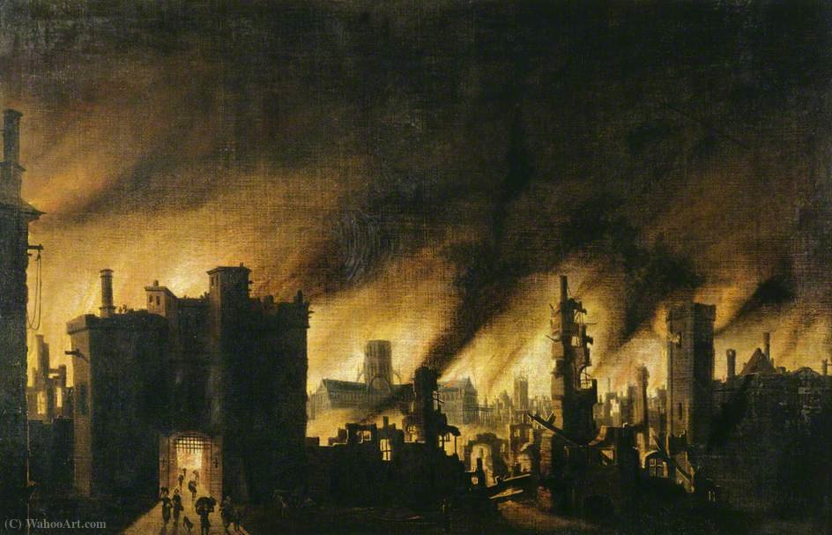
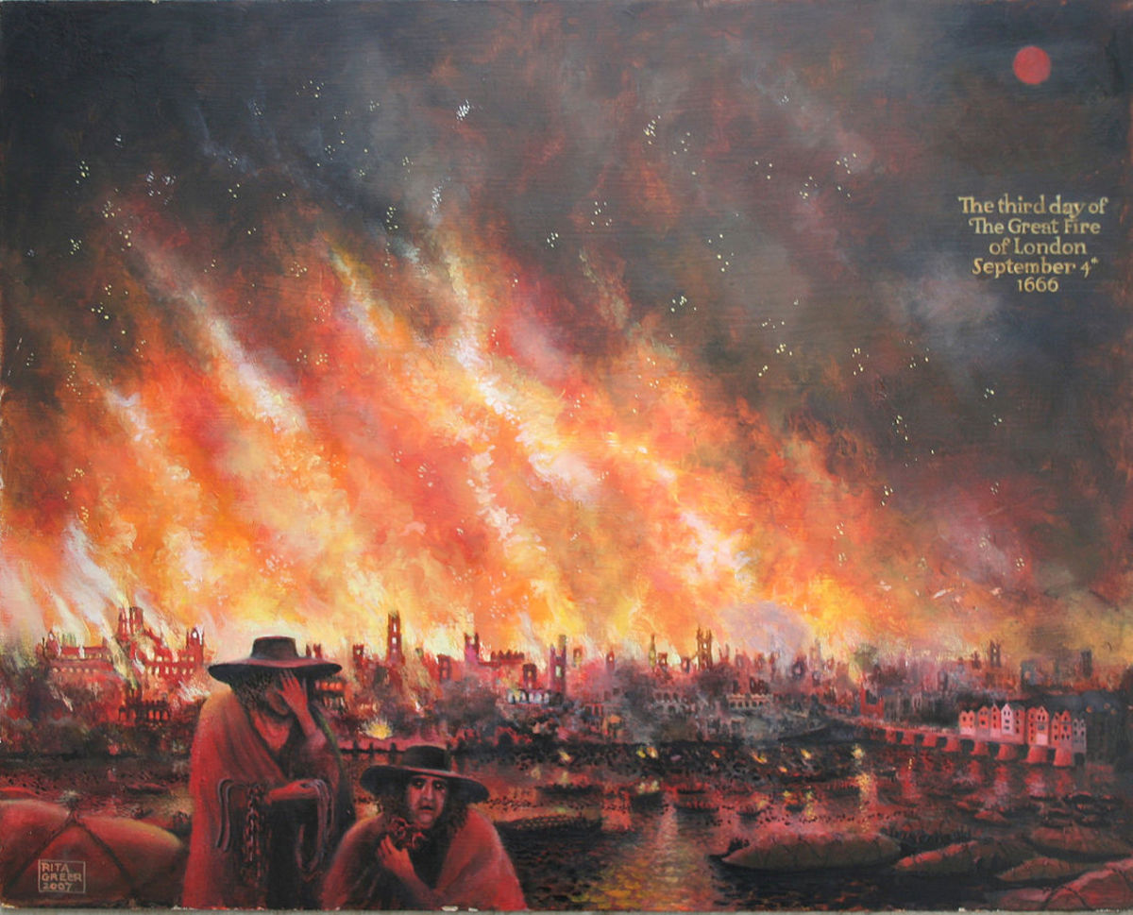
Как изменился город после Великого Пожара
Благодаря пожару Англия первой из европейских стран получила столицу, свободную от архитектурных проблем Средневековья.
Врач Николас Барбон основал первую страховую компанию - "Пожарную контору" (The Fire Office) в 1667 году.
По новым правилам все домовладельцы были обязаны держать открытым доступ к Темзе, чтобы избежать нехватки воды.
Процесс увенчался созданием Лондонской пожарной бригады, которая в этом году отпразднует свою 150-летнюю годовщину.

Slide 6
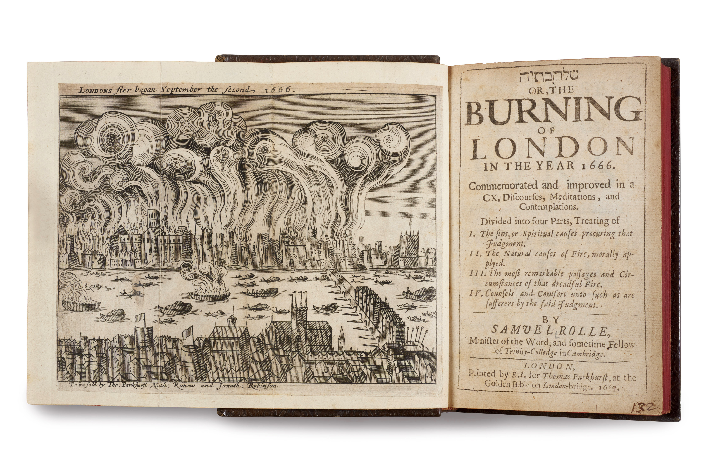
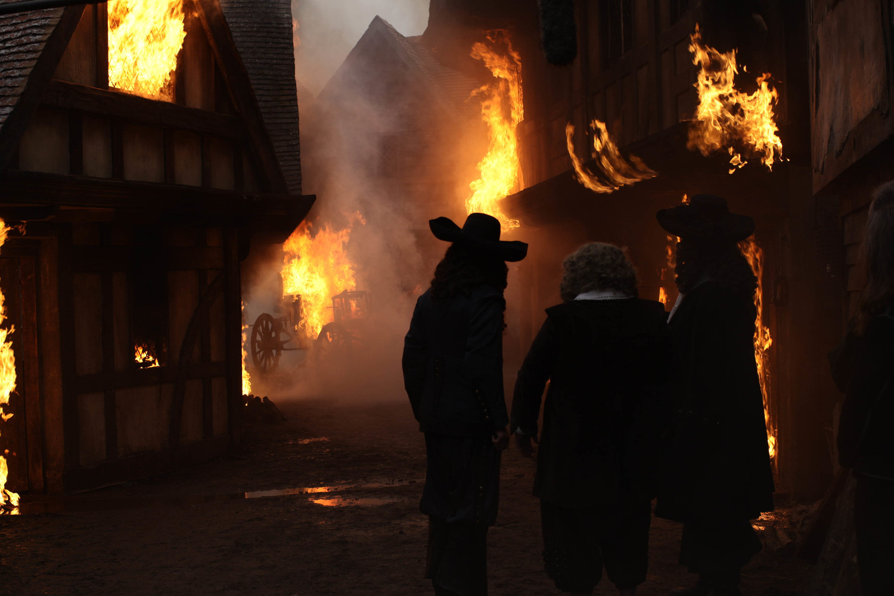
Художественная память трагедии
Памятник, установленный в центре Лондона, представляющий собой римскую дорическую колонну высотой 61,57 метра, построенную в 1671–1677 годах архитектором Кристофером Реном и помогавшим ему в восстановлении Лондона после пожара знаменитым учёным Робертом Гуком. Монумент представляет собой самую высокую в мире свободно стоящую колонну.
Так же этому событию было посвящено много песен, поэм и стихов…

Slide 7
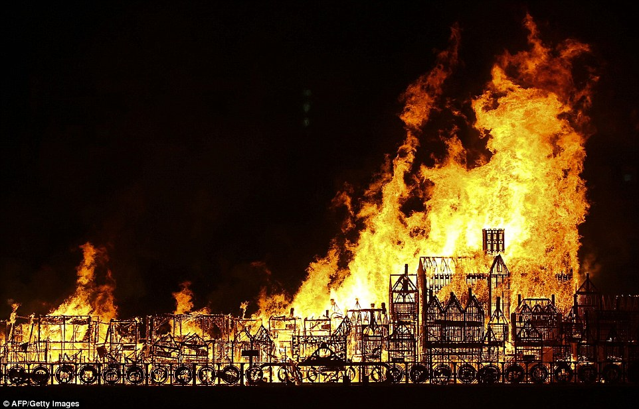
“London is burning”
“London is burning” (песня)
London is burning, see the flames in the night And I don′t want to know any more London is burning, it′s a terrible sight And I don′t want to know any more See the churches and houses Burned to the ground London is burning Spread it around London is burning, streets full of fear And I don′t want to know any more London is burning, may the plague disappear And I don′t want to know any more God save this city God save the crown London is burning Spread it around Simon sits beyond despair Lost in the flickering light But he doesn′t really care The life has lost his fight Lost in the flickering light London is burning, see the flames in the night And I don′t want to know any more London is burning, it′s a terrible sight And I don′t want to know any more All kinds of people In all parts of town Say London is burning Spread it around
Лондонский пожар (стих)
Маркиз Леб
В Лондоне властвует пламя, Пожирает мосты и дома. Королю не поднять своё знамя, И оно сожжёно дотла. Вновь горят коридоры поместья, Вновь семейный портрет в крови. Красной дымкой на сцене бездейства Падший ангел играет на лжи. Оплетает заблудшие души, Убивает — надежда слепа. Белым пеплом на мёртвые туши Оседает, как пыль, тоска. Из-под хмурых бровей синеглазка, "Мёртвый" мальчик почти без души, Смотрит грустно и чуточку властно, Упиваясь последней минутой в тиши. На доске, полной призрачных пешек, Чёрный конь вопреки правит бал Воле графа, он полон насмешек, А за ним лишь постыдный порвал. За спиною бездонная пропасть, Ореол бесноватых огней. Подними ты вновь чёртову гордость! Упустить свою вечность не смей! И король проиграет с победою Над пожаром в прекрасной душе, Потому как совсем он не ведает, Жизнь — дорога в цветном мираже.

Slide 8
Заключение
Изучив информацию о развитии Лондона, в ходе исследования мы сделали следующие выводы:
- что 1660 годам Лондон был достаточно крупным городом. Большая его часть была построена из легковоспламеняющихся, горючих материалов. Улицы были узкими ,и угроза пожара постоянно существовала.
-Благодаря пожару Англия первой из европейских стран получила столицу, свободную от архитектурных проблем Средневековья.
-Была создана страховая компания, которая и по сей день является старейшей страховой фирмой в мире.
-Была создана Лондонская пожарная бригада, которая положила начало пожарной службы города.
Следовательно, гипотеза подтвердилась.

